Slide 1

МОДУЛ 4 – Стратегије за ефикасно управљање стресом, вештине суочавања, отпорност и позитивно размишљање

Slide 2

Разумевање стреса и његовог утицаја

Slide 3
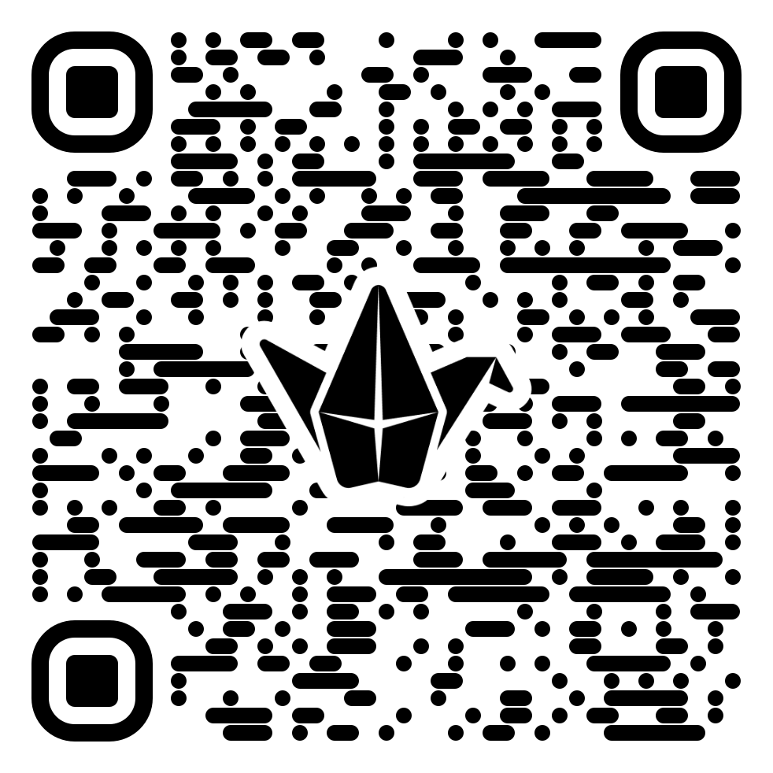
Поделите своје искуство
Придружите се Падлет-у и изаберите једну слику/ГИФ да опишете шта стрес значи за вас и једну слику/ГИФ која описује вашу недавну/важну стресну ситуацију и представите је групи описујући је мало и повезујући се са сликом.
Notes:
Duration: 10 minutes
Activity description:
Objective: To warm up the participants and create a comfortable environment for sharing personal experiences related to stress.
Instructions:
Create a Padlet Canvas/Sandbox, share the link. Ask the participants to choose one picture/GIF which represents Stress and another one which will describe their recent/important stressful situation and present it to the group describing it a bit and connecting to the picture.
Outcome: Helps participants to recognize that stress is a common experience and builds rapport among the group.
Trainer Notes:
Emphasize that sharing of the stressful situations is voluntary and participants can pass if they are uncomfortable.
PADLET https://padlet.com/tymka2project/what-stress-is-for-you-qg9sxnfgdcfhbrxt

Slide 4
Дефиниција стреса
Стрес је стање или осећање које доживљава када особа примети да „захтеви превазилазе личне и друштвене ресурсе које је појединац у стању да мобилише“. (Рихард С. Лазарус)
Другим речима, стрес је нешто што доживљавамо када се суочимо са ситуацијом и наша способност да се носимо је изазовна. Осећамо да смо изгубили контролу над догађајима.
Notes:
Richard Lazarus is an American Psychologist. His research focused mainly on emotions and on how individuals cope with stress. He advocated that the degree of a perceived threat affects an individual's emotional and psychological response to life events in the future.
If we think of it this way, stress can be seen as a perceived threat to us on any level. It can be emotional, physical, psychological and can affect us in any aspect of our lives – personal life, and very commonly – in our work/professional life. We feel stressed when we feel like we don’t have the resources to cope with a certain situation.

Slide 5
Дефиниција стреса
Стрес је осећај преоптерећености или немогућности да се носите са менталним или емоционалним притиском (Фондација за ментално здравље).
Notes:
The Mental Health Foundation is a UK charity, whose mission is "to help people to thrive through understanding, protecting, and sustaining their mental health.“
The thing about stress is that it’s personal. There are situations in which in fact we have to face demanding challenges that are therefore stressful. Other times, it depends on how we individually cope with certain demands. As the Mental Health Foundation definition says is the feeling of being overwhelmed or unable to cope with mental or emotional pressure. The coping mechanism as we will see later can both be positive or negative, everyone has different coping mechanisms.

Slide 6

Зашто доживљавамо стрес као одговор на неке догађаје?

Slide 7


“Бори се или бежи” одговор (Cannon, 1915)
Урођени биолошки одговор (за животиње као и за људе) на тешке стресне ситуације
Нервни систем је узбуђен и тело ослобађа хормоне кортизол и адреналин
Овај хормон стреса нам помаже да трчимо брже или да се јаче боримо у ситуацијама опасним по живот
Notes:
But why does this happen? Now that we have come up with a definition of what stress is let’s see the factors that influence it.
When we encounter stress, our body produces stress hormones that trigger a fight or flight response and activate our immune system. This helps us respond quickly to dangerous situations. Where does this reaction come from?
The fight or flight response was originally described by American physiologist Walter Bradford Cannon in the book Bodily changes in pain, hunger, fear and rage (1915). He noted that when animals were threatened, by exposure to a predator for example, their bodies released the hormone adrenaline (or epinephrine) which would lead to a series of bodily changes. Canon’s interpretation of this data was that there were emergency functions of these changes. He noted that they happened automatically and they served the function of helping the animal to survive threatening situations by readying the body for fighting or running. In prehistoric times this was a useful trigger for survival purposes for humans too, it’s an authomatic response that stayed with us, just as having nails was a defense tool.
The nervous system is aroused in these situations and it activates hormones such as adrenaline and cortisol. The activation of cortisol is also linked to infertility for example, this is because if our body feels in danger then it become unable to procreate
The changes that Walter Bradford Cannon registered were an increased heart rate and respiration and an increase in the flow of oxygen and energy to the muscles. The stress hormone prepares our bodies to run faster or fight harder in threatening situations..

Slide 8
“Бори се или бежи” одговор (Cannon, 1915)
Доживљавамо повећан број откуцаја срца и дисања, повећану напетост мишића и енергију
Овај одговор је користан за преживљавање у претећим и трауматским догађајима као што је јурење лава, бежање од насиља у рату или бекство из запаљеног аутомобила.
Notes:
However, this type of response can be useful if there is an accident or a situation of real danger. Sometimes, this stress response can be useful also in more common situations: it can help us push through fear or pain so we can run a marathon or deliver a speech, for example. Our stress hormones will usually go back to normal quickly once the stressful event is over, and there won’t be any lasting effects.
What happens?
Increases heart rate
Increases breathing, and to aid it, you dry your mouth and saliva so that air flows better
Muscles go into tension
Blood vessels narrow to reduce a bleed in case of injury

Slide 9
“Бори се или бежи” одговор (Cannon, 1915)
Проблем са нашим одговором на борбу или бекство је следећи:
Може се покренути (на послу, код куће) чак и ако ситуација није опасна по живот
Има негативне последице по наше здравље (чини нас нелагодним нарушавањем имунолошког система, изазивајући болести повезане са стресом)
То омета нашу способност да радимо и доносимо добре одлуке
То нас може учинити неефикасним у нашем послу
То смањује нашу способност да позитивно комуницирамо са другима и уживамо у животу

Slide 10
“Бори се или бежи” одговор (Cannon, 1915)
Морамо само да активирамо ову реакцију борбе или бекства у ретким околностима да бисмо преживели, али наша тела могу да уђу у ову врсту одговора са другим врстама (не угрожавају живот) стреса, што представља проблем за нас и наше здравље.
Сви морамо да потражимо начине да своју реакцију на борбу или бекство држимо под контролом како бисмо избегли негативне последице по здравље и спречили осећај „сагоревања“ у личном и професионалном животу.

Slide 11
Који су узроци стреса?
Сваки догађај, сила или стање које резултира физичким или емоционалним стресом.
Стресори могу бити унутрашње или спољашње силе које захтевају прилагођавање или стратегије суочавања од стране погођене особе (Апа, Речник психологије)
Notes:
Which are the causes of stress? A stressor is something that causes stress. It can be an external thing (es. taking a plane, it doesn’t depend on you) or internal (it’s something you are living internally, it’s not a particular event but it’s a personal issue ex. You are constantly fighting with your wife or your husband).

Slide 12

Физички стресори
Болест
Физичке повреде као што су напрегнута леђа
Главобоље, умор, лоше варење
Notes:
It affects people that have to deal with illnesses, injuries and especially chronical illnesses meaning that they have experienced pain on a daily basis and for a long period of time.

Slide 13

Стресори из окружења
Лоши услови становања
Загађење и бука
Сукоби у заједници
Негативни односи
Notes:
- Poor Housing Conditions: Overcrowding, lack of basic amenities, and inadequate maintenance.
- Pollution and Noise: Air, water, and noise pollution affecting health and well-being.
- Community Conflicts: Strained relationships and social tensions disrupting harmony.
- Negative Relations: Hostile or unsupportive interpersonal interactions increasing stress.
These factors collectively impact mental and physical health, reducing overall quality of life.

Slide 14

Породични стресори
Раздвајање породице (због пресељења на посао или другог разлога)
Брачни сукоб
Болест или смрт члана породице
Изазови родитељства или бриге о деци
Notes:
Family Separations: Relocations or other reasons causing emotional strain.
Marital Conflict: Disputes or lack of harmony impacting family dynamics.
Illness or Death: The emotional and practical challenges of coping with a loss or serious illness.
Parenting Challenges: Stress from child care responsibilities or managing children’s needs.
These stressors can disrupt emotional stability and family cohesion.

Slide 15

Стресори на радном месту
Сукоб међу сарадницима
Неочекивани/нежељени пренос локације рада
Лоша комуникација са сарадницима, ученицима или родитељима
Недостатак подршке од стране супервизора
Нема форума за изражавање радних брига и проблема
Недостатак средстава за подршку пружању неге
Двосмисленост улога
Оптерећење посла
Notes:
Workplace Stressors
Conflict Among Co-Workers: Strained relationships affecting collaboration and morale.
Unwanted Transfers: Disruption caused by unexpected or undesired relocation.
Poor Communication: Challenges in effective interaction with co-workers, students, or parents.
Lack of Supervisor Support: Feeling unsupported or undervalued by leadership.
No Forum for Concerns: Absence of opportunities to voice issues or suggestions.
Resource Shortages: Insufficient tools and materials to perform effectively.
Role Ambiguity: Unclear expectations leading to confusion and stress.
Workload: Overwhelming tasks contributing to burnout and fatigue.
These factors undermine productivity, job satisfaction, and well-being.

Slide 16

Групна активност
Размислите појединачно о различитим стресорима у вашем животу.
У паровима разговарајте о недавним ситуацијама које су изазвале стрес.
Категоризујте ове стресоре у различите типове (нпр. физички, еколошки, породични, радно место).
Поделите налазе са већом групом.
Notes:
Duration: 15 minutes
Activity description:
Objective: To help participants identify their personal stressors and understand how these affect their well-being.
Individually, participants think about personal stressors
In pairs, participants discuss recent situations that caused them stress.
They categorize these stressors into different types (e.g., physical, environmental, family-related, workplace).
Participants then share their findings with the larger group.
The trainer sums up the sources of stress.
Outcome: Participants gain awareness of the various sources of stress in their lives and see commonalities among the group.
Trainer Notes:
Provide examples of different stressor categories.
Facilitate a short debrief where participants share any surprises or insights from the activity.

Slide 17
Физички ефекти хроничног стреса на здравље
Кардиоваскуларне болести:
Хронични стрес повећава број откуцаја срца и крвни притисак.
Повишени нивои хормона стреса (нпр. кортизол, адреналин) доводе до већег ризика од хипертензије, срчаног удара и можданог удара.
Доприноси накупљању плака у артеријама, изазивајући атеросклерозу.
Ослабљен имуни систем:
Продужени стрес потискује способност имуног система да се бори против инфекција.
Повећава осетљивост на болести, као што су прехлада и грип.
Проблеми са варењем: Стрес може довести до болова у стомаку, лошег варења, синдрома иритабилног црева (ИБС) и чирева.
Поремећаји мишићно-скелетног система: Хронична напетост у мишићима, посебно у врату, раменима и леђима, може изазвати бол и нелагодност.
Поремећаји спавања: Стрес може пореметити обрасце спавања, што доводи до несанице, умора и укупног смањеног квалитета живота.
Повећање или губитак тежине: Стрес може довести до нездравих навика у исхрани, било да изазове повећање телесне тежине (због преједања) или губитак тежине (због губитка апетита).

Slide 18
Ефекти хроничног стреса на ментално здравље
Анксиозност:
Хронични стрес може повећати ниво анксиозности, што доводи до упорне бриге, нервозе и страха.
Стрес изазива реакцију „бори се или бежи“, што може довести до осећања немира и напетости.
Депресија:
Стални стрес исцрпљује менталне и емоционалне ресурсе, повећавајући ризик од депресије.
Симптоми могу укључивати продужену тугу, губитак интересовања за активности и осећај безнађа.
Сагоревање:
Продужени стрес, посебно због посла или неге, може довести до сагоревања, које карактерише емоционална исцрпљеност, цинизам и смањена продуктивност.
Изгарање утиче и на лични и на професионални живот, што доводи до одвојености и недостатка испуњености.

Slide 19

Ефекти стреса
Размислите о томе како је стрес утицао на ваше здравље и ставите га на скалу од 1 до 10 (где је 1 - утицај стреса на ментално и физичко здравље мали; 10 - веома висок).
Изаберите број за сваку од категорија посебно.
Notes:
Ask participants to reflect on how stress has impacted their health and put it on the scale from 1 to 10 (where 1 - stress impact is low on mental and physical health; 10 - is very high). Ask them to choose the number for each of the categories separately.
Outcome: Participants understand the serious implications of stress on overall health and well-being.
Trainer Notes:
Highlight the importance of early recognition of stress symptoms.
Be prepared to provide resources or suggestions for managing stress if participants seek advice (next topic).

Slide 20

2. Одређивање приоритета задатака и постављање реалних циљева

Slide 21
Зашто су важни задаци и циљеви
Смањује преоптерећеност
Побољшава фокус
Повећава продуктивност
Минимизира стрес
Промовише боље доношење одлука
Notes:
Reduces Overwhelm:
Breaking down tasks and setting clear priorities helps prevent feeling overwhelmed by a large workload or numerous responsibilities.
Improves Focus:
Prioritizing tasks allows you to focus on what’s most important, ensuring that critical tasks are completed first and efficiently.
Enhances Productivity:
Setting realistic and achievable goals boosts motivation and productivity, leading to a greater sense of accomplishment.
Minimizes Stress:
Clearly defined goals and priorities reduce uncertainty and help manage time effectively, lowering stress levels.
Promotes Better Decision-Making:
A structured approach to tasks and goals helps in making informed decisions and managing resources wisely.

Slide 22
Методе одређивања приоритета задатака
Постављање циљева помоћу SMART циљева
Разбијање задатака на кораке којима се може управљати
Notes:
SMARTER goals guide you in setting effective and realistic goals by ensuring they are Specific, Measurable, Achievable, Relevant, Time-bound, Ecologic, and Recorded. This method helps clarify your objectives and makes them easier to track and achieve.
Breaking tasks into manageable steps involves dividing larger, more complex tasks into smaller, actionable steps. This approach makes tasks more manageable, reduces overwhelm, and allows for steady progress toward completing your goals.

Slide 23
SMART ЦИЉЕВИ Да бисмо побољшали нашу самомотивацију, наш циљ би требало да буде…
S pecific - специфични
M easurable - мерљиви
A chievable - остварљиви
R elevant - релевантни
T ime-bounded- временски одређени
И можемо га учинити још SMART-ER!
E cologic - еколошки
R ecorded - снимљени
Notes:
S - Specific: Clear and well-defined.
M - Measurable: Trackable with metrics.
A - Achievable: Realistic and attainable.
R - Relevant: Aligned with broader goals.
T - Time-bound: Has a clear deadline.
E - Ecologic: Supports sustainability and well-being, not harmful for others
R - Recorded: Documented, written on the paper/spmewhere.

Slide 24
Како написати SMART циљ?
Пример: „Побољшаћу однос са колегом“
Да ли је то SMART циљ?
Није довољно специфично
Не каже се када ћемо то постићи
Не говори се колико колега
Не каже се како ћемо то урадити

Slide 25
Препишите циљ „Знаћу како да управљам стресом“ у SMART верзији.
S pecific - специфични
M easurable - мерљиви
A chievable - остварљиви
R elevant - релевантни
T ime-bounded- временски одређени

Slide 26
Пример
„Користећи стратегије управљања стресом које сам научио током курса, користићу Ајзенхауерову матрицу да планирам своје време и проверавам га сваке недеље током 5 месеци до децембра 2025.”

Slide 27
Корисна питања
Мерење – Могу ли да мерим своје резултате? Са чиме?
Јасноћа – да ли је јасно? Може ли пријатељ то разумети без превише
објашњавања?
Успех – Који доказ ћу морати да докажем да сам постигао свој циљ?
Ресурси – Да ли имам потребне ресурсе (време, компетенције, новац...) да постигнем свој циљ?
Notes:
I don’t know what to measure and when I can expect my results

Slide 28
Речи које треба избегавати
Покушајте
Требало би
Могла би
Ускоро
Вероватно
Можда
Реците шта ћете, када и како ћете то учинити

Slide 29
SMARTER циљеви
Размислите о циљевима и напишите то у SMARTER верзији и поделите на пленарној седници
S pecific - специфични
M easurable - мерљиви
A chievable - остварљиви
R elevant - релевантни
T ime-bounded- временски одређени
E cologic - еколошки
R ecorded - снимљени

Slide 30

3. Проактивне стратегије решавања проблема

Slide 31

Шта су проактивне стратегије решавања проблема?
Стратегије проактивног решавања проблема оснажују наставнике да са самопоуздањем воде, смањују стрес и стварају успешно окружење у учионици за себе и своје ученике.
Notes:
Proactive strategies give teachers the tools and confidence to handle difficult situations effectively. By identifying and addressing stressors early, teachers can prevent small issues from becoming overwhelming.

Slide 32
Зашто би наставници требало да користе проактивне стратегије решавања проблема?
Предвиђање изазова штеди време и енергију
Промовише позитивно окружење за учење
Подстиче отворену комуникацију са колегама, ученицима и родитељима
Доводи до бољих резултата ученика
Notes:
Anticipating challenges saves time and energy – By identifying potential obstacles in advance, educators can develop effective strategies to prevent disruptions, ensuring a smoother and more efficient learning process. This proactive approach reduces stress and minimizes the need for last-minute problem-solving.
Promotes a positive learning environment – A well-structured and prepared classroom fosters a sense of stability and confidence among students, allowing them to focus on learning. When teachers anticipate challenges, they create an atmosphere of support, engagement, and motivation.
Encourages open communication with colleagues, students, and parents – Addressing challenges early promotes transparency and collaboration, helping to build strong relationships within the school community. Open dialogue ensures that everyone is aligned in supporting student success and well-being. Leads to better student outcomes – When educators are proactive in managing potential issues, they can tailor their teaching to meet students' needs more effectively. This results in higher engagement, improved academic performance, and a more supportive learning experience.

Slide 33
Активност бр.1
У малим групама, добићете сценарио који изазива стрес
Анализирајте сценарио и осмислите реактиван и проактиван приступ ситуацији
Представите оба приступа осталима и разговарајте о потенцијалним исходима
Notes:
Example of a proactive strategy: Imagine a teacher has a backup plan for lessons in case technology fails. Instead of scrambling to fix a broken projector during class, they can smoothly transition to the backup plan without losing valuable teaching time.
Present a real-life or hypothetical stress-inducing scenario where the participants must choose between reactive and proactive approaches.
Scenario Examples:
A project deadline is missed due to poor communication.
A family member falls ill just days before a planned family vacation.
You’re informed that your child has been struggling in school but the final exams are next week.
You (teacher) discover that your lesson plan for the day was mistakenly deleted just before class starts.
The principal unexpectedly announces that you’ll be observed during today’s lesson.
You’re preparing dinner when you realize you forgot to buy a key ingredient, and guests are arriving soon.
A family argument breaks out during what was supposed to be a relaxing holiday meal.
Your phone battery dies while you’re using GPS in an unfamiliar area.
Activity:
Split participants into small groups. Each group analyzes the scenarios, discussing both reactive and proactive approaches to handling the situation.
Groups present their approaches and discuss the potential outcomes of each.
Trainer Notes:
Guide participants to think critically about the advantages and disadvantages of each approach.
Encourage groups to consider long-term impacts of proactive strategies versus short-term fixes.

Slide 34
Активност бр.1
Рок за пројекат је пропуштен због лоше комуникације.
Члан породице се разболи само неколико дана пре планираног породичног одмора.
Обавештени сте да се ваше дете мучи у школи, али завршни испити су следеће недеље.
Ви (наставник) откривате да је ваш план часа за тај дан грешком обрисан непосредно пре почетка часа.
Директор неочекивано најављује да ћете бити посматрани током данашње лекције.
Породична свађа избија током нечега што је требало да буде опуштајући празнични оброк.
Notes:
Example of a proactive strategy: Imagine a teacher has a backup plan for lessons in case technology fails. Instead of scrambling to fix a broken projector during class, they can smoothly transition to the backup plan without losing valuable teaching time.
Present a real-life or hypothetical stress-inducing scenario where the participants must choose between reactive and proactive approaches.
Scenario Examples:
A project deadline is missed due to poor communication.
A family member falls ill just days before a planned family vacation.
You’re informed that your child has been struggling in school but the final exams are next week.
You (teacher) discover that your lesson plan for the day was mistakenly deleted just before class starts.
The principal unexpectedly announces that you’ll be observed during today’s lesson.
You’re preparing dinner when you realize you forgot to buy a key ingredient, and guests are arriving soon.
A family argument breaks out during what was supposed to be a relaxing holiday meal.
Your phone battery dies while you’re using GPS in an unfamiliar area.
Activity:
Split participants into small groups. Each group analyzes the scenarios, discussing both reactive and proactive approaches to handling the situation.
Groups present their approaches and discuss the potential outcomes of each.
Trainer Notes:
Guide participants to think critically about the advantages and disadvantages of each approach.
Encourage groups to consider long-term impacts of proactive strategies versus short-term fixes.

Slide 35
Активност бр.1- Дискусија
Које сте разлике уочили између реактивног и проактивног приступа?
Који приступ је био ефикаснији и зашто?
Да ли сте доживели сличан сценарио у стварном животу? Ако јесте, како се то радило? Да сте били реактивни, како сте уместо тога могли бити проактивни?
Како би се проактивна стратегија коју сте развили могла применити на друге ситуације које изазивају стрес?
Notes:
Example of a proactive strategy: Imagine a teacher has a backup plan for lessons in case technology fails. Instead of scrambling to fix a broken projector during class, they can smoothly transition to the backup plan without losing valuable teaching time.

Slide 36
Реактивне / проактивне стратегије
Реактивне стратегије се баве проблемима након што се појаве, често у ситуацијама високог притиска.
Проактивне стратегије, с друге стране, укључују планирање за спречавање или минимизирање проблема пре него што се појаве.

Slide 37
Активност бр.2: Метода 5 Зашто
Ученици делују расејано и немотивисано током часова
Зашто су ученици расејани и немотивисани током наставе?
→ Зато што се не баве материјалом.
Зашто се не баве материјалом?
→ Зато што им лекције не изгледају интересантне или релевантне.
Зашто лекције не изгледају интересантно или релевантно?
→ Зато што наставне методе нису повезане са њиховим искуствима или стиловима учења.
Зашто се наставне методе не повезују са њиховим искуствима или стиловима учења?
→ Зато што постоји ограничена разноликост у наставним стратегијама и активностима.
Зашто постоји ограничена разноликост наставних стратегија и активности?
→ Зато што су лекције углавном засноване на предавањима и не укључују интерактивне приступе или приступе усмерене на ученике.
Решење: Да би побољшао ангажовање, наставник може да интегрише више интерактивних активности, као што су дискусије, групни рад и примене у стварном свету, чинећи лекције релевантнијим и занимљивијим за ученике.
Notes:
The 5 Why Method is a problem-solving technique used to identify the root cause of an issue by asking "Why?" five times. Each answer leads to the next "Why," gradually uncovering deeper causes until the fundamental problem is revealed, allowing for effective solutions.

Slide 38
Активност бр.2: Метода 5 Зашто
У малим групама, бираћете сценарио за решавање проблема
Примените метод 5 Зашто да сазнате корен проблема
Када га пронађете, размислите о могућем решењу
Поделите на пленарној седници и своје 5 зашто и своје решење
Notes:
SCENARIOS:
Students seem distracted and unmotivated during lessons
Important announcements are not being received by all teachers
Attendance rates have dropped significantly over the past month
The school’s annual science fair ran 30% over budget
Teachers submitted the curriculum review report two weeks late
Classrooms are often left messy and unprepared for the next period
Parents are frequently complaining about a lack of communication from teachers
Group projects are failing because students refuse to work together
The projector in the main classroom keeps breaking down
Staff members often arrive late to weekly team meetings
Few students are signing up for extracurricular programs
Students often argue or complain about fairness in the classroom

Slide 39
Активност бр.2: Метода 5 Зашто - сценарији
Важна саопштења не примају сви наставници
Стопа посећености је значајно опала у последњих месец дана
Школски годишњи сајам науке био је 30% већи од буџета
Наставници су поднели извештај о прегледу наставног плана и програма са две недеље закашњења
Учионице често остају неуредне и неприпремљене за наредни период
Родитељи се често жале на недостатак комуникације од стране наставника
Групни пројекти пропадају јер студенти одбијају да раде заједно
Пројектор у главној учионици се стално квари
Чланови особља често касне на недељне састанке тима
Мало ученика се уписује за ваннаставне програме
Notes:
SCENARIOS:
Students seem distracted and unmotivated during lessons
Important announcements are not being received by all teachers
Attendance rates have dropped significantly over the past month
The school’s annual science fair ran 30% over budget
Teachers submitted the curriculum review report two weeks late
Classrooms are often left messy and unprepared for the next period
Parents are frequently complaining about a lack of communication from teachers
Group projects are failing because students refuse to work together
The projector in the main classroom keeps breaking down
Staff members often arrive late to weekly team meetings
Few students are signing up for extracurricular programs
Students often argue or complain about fairness in the classroom

Slide 40
Активност бр.3: 6 шешира за размишљање
Група има 20 минута да разговара о ситуацији и пронађе решење.
Свима ће бити додељена улога: током дискусије треба да усвојите став и карактеристике улоге која вам је додељена.
Током дискусије водите белешке о томе како се особа са ваше десне стране суочава са овим проблемом. Касније ћете морати да погодите који је њихов шешир ;)
Имате 10 минута да се упознате са улогом. Пре и током дискусије, немојте откривати која је ваша улога.
Notes:
IMPORTANT: THIS IS A LONG ACTIVITY (30 MINS); BEAR IN MIND BEFORE STARTING
IMPORTANT THAT THEY FOLLOW THEIR ROLE ACCORDING TO THE HAT, FORGET YOUR PERSONAL JUDGMENTS. FOLLOW YOUR ROLE.
STEP 1
Give each of them the description of the role/hat - study it for 10 minutes and ask them to describe the hat in words to the other participants.
STEP 2
Present the problem situation

Slide 41
Активност бр.3: сценарио
Ваш тим наставника се бори са сложеним процесом акредитације који укључује обимну папирологију, ревизије плана часова и обавезне састанке. Рок је следећи понедељак, а притисак расте. Неки наставници показују знаке озбиљног стреса — један је имао мањи квар у просторији за особље, а други је почео често да узима боловање.
Док се бавите овим, прилази вам Ема, обично уздржана ученица са анксиозном историјом. Она тражи да се нађу приватно пре понедељка, рекавши да се бори са нечим озбиљним. Ема никада није тражила помоћ, што је ово чинило необичним и значајним захтевом. Међутим, одвајање времена за њу чини се готово немогућим с обзиром на крајњи рок.

Slide 42
Активност бр.3: дискусија
Како су текле расправе?
Може ли свако од вас да објасни како сте реаговали у својим групама – да ли вам је било лако бити у овој улози?
Како сте се осећали?
Шта можете научити из ове активности?
Notes:
Debriefing
Was it difficult? Was it confusing?
How were you feeling?
Red: Emotions are important as well. If you looks only the logical part you may miss an important part
Black: Add what other don’t see (or don’t want to see)
Yellow: Were you having a dreaming or logical approach?
The beauty of this activity is to wear different hats and see the points of view, what other people think/feel

Slide 43
Активност бр.3: дискусија
ПЛАВИ ШЕШИР - ПРОЦЕС. Размишљање о организовању и планирању акције
БЕЛИ ШЕШИР - ЧИЊЕНИЦЕ . Прикупљање информација и датума, неутрално и објективно
ЦРВЕНИ ШЕШИР – ОСЕЋАЊА. Интуиција, предосећаји, инстинкти. Тренутни осећај, без разлога
ЦРНИ ШЕШИР - ОПРЕЗ. Потешкоће, слабости, опасности, уочавање ризика, логичан разлог
ЖУТИ ШЕШИР - ПРЕДНОСТИ. Позитивно размишљање, увек гледа зашто је идеја корисна
ЗЕЛЕНИ ШЕШИР – КРЕАТИВНОСТ. Идеје, алтернативе, могућности, решења проблема црних шешира.
Notes:
This is a thinking exercise called the 6 thinking hats, developed by a psychologist and author Edward de Bono. The main goal of the exercise is to give you different perspectives on a certain situation. In a group situation that helps understand each other’s point of view.
Metapores for different ways of thinking – a challenge to abandon their customary thinking patterns and think in parallel with others for more constructive results
https://www.youtube.com/watch?v=FwqLTXTQUto
6 hats activity

Slide 44

4. Когнитивно-бихејвиоралне стратегије
за управљање стресом

Slide 45


Корпа за стрес
СТРЕС
ДОБРО ПРЕВЛАДАВАЊЕ: славина ради и стрес нестаје
ЛОШЕ САВЛАДАВАЊЕ: славина не ради и стрес расте
СТРЕС
СТРЕС
НИВО СТРЕСА
Notes:
In our life there are a lot of events that can be stressful for us. This elements, named stressors, could be sometimes too much and it could be difficult to deal with them.
Coping strategies are actions or thoughts that can help us to manage and cope with stress. We can image that everyone’s life as a bucket. This bucket will be
filled every day from stressors (an exam to do, a difficult task at work, a fight with a friend, and so on). Each stressor represents a drop of water that slowly fills the bucket.
Coping strategies are the tap that lets the water flow. If you use good strategies, the bucket will lose every day a little bit of water, and the stress level will be
low or moderate (using this metaphore, the bucket will never overflow). If we use bad strategies, meaning the tap doesn’t work, the stress level will increase, because the
water level will increase and eventually the water will overflow the bucket, leading to the exhaustion stage. So it is important to know what kind of strategies to use to
maintain a healthy level of stress.
https://www.youtube.com/watch?v=uBl4g2SqZGY

Slide 46
Стресор, стрес и суочавање
СТРАТЕГИЈА СУОЧАВАЊА: Стратегија суочавања је употреба когнитивних стратегија и стратегија понашања за управљање захтевима ситуације када се они процењују као прекорачење нечијих ресурса или за смањење негативних емоција и сукоба изазваних стресом (АПА, Речник психологије).
СТРЕСОР: Сваки догађај, сила или стање које резултира физичким или емоционалним стресом. Стресори могу бити унутрашње или спољашње силе које захтевају прилагођавање или стратегије суочавања од стране погођене особе (АПА, Речник психологије)
Notes:
Coping resources can broadly be divided into cognitive and mental coping strategies and physical behavioral coping strategies. Some of these coping strategies will suit some people, others will not. The key is to have a range of resources that can be applied, depending upon the situation and the individual. Furthermore, it is important to apply strategies that you are comfortable in using.

Slide 47

Когнитивне стратегије суочавања
Свака стратегија у којој особа користи менталну активност за управљање стресним догађајем или ситуацијом (АПА, Речник психологије).
Који су узроци ове стресне ситуације?
Како да ментално организујем своје поступке?
Notes:
The cognitive strategies are related to the use of thinking and to mental techniques. In this case you try to change the way you look at a problem, the way you organize and plan your actions, the way you imagine a scenario. In this case the coping is related to how we visualize the problem, how we connect thoughts, how we organize mentally our actions

Slide 48

Бихејвиоралне стратегије суочавања
Свака стратегија у којој особа управља стресним догађајем или ситуацијом модификујући своје поступке (АПА, Речник психологије).
Како могу да поступим да решим проблем?
Шта могу учинити да се осећам боље?
Notes:
In this case, you will focus on the behaviour related to the stressful situation. Using behavioural strategies you will try to change your behaviour in order to resolve the problem or to reduce the stress level. Walking and having some exercise is an exemple
How can I act to solve the problem? What can I do to feel better?

Slide 49
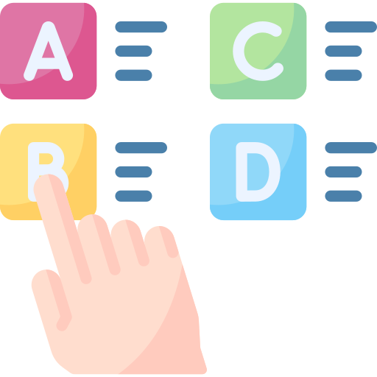
Активност бр.1
Покушајте да погодите који је један од примера:
Когнитивна стратегија (Ц)
Стратегија понашања (Б)

Slide 50
Активност бр.1
Смањење неизвесности – потражите све информације или појашњења која су вам потребна да бисте смањили несигурност. Помаже да питате на позитиван начин. Ситуације које је тешко класификовати, које су нејасне или имају више значења могу створити стрес.
Notes:
ANSWER: COGNITIVE
COGNITIVE
Reframing
Challenging negative thinking
Positive self-talk
Keeping perspective
Reducing uncertainty
BEHAVIOURAL
Time management
Social support
Seek help
Physical exercise
Relaxation
Breathing
Humour

Slide 51
Активност бр.1
Друштвена подршка/пријатељи – подстичу развој и неговање односа.
Notes:
ANSWER: BEHAVIOURAL
COGNITIVE
Reframing
Challenging negative thinking
Positive self-talk
Keeping perspective
Reducing uncertainty
BEHAVIOURAL
Time management
Social support
Seek help
Physical exercise
Relaxation
Breathing
Humour

Slide 52
Активност бр.1
Позитиван разговор “са собом” – коришћење позитивног језика и изјава за себе. Оне се понекад називају позитивним афирмацијама; они су корисни за изградњу самопоуздања и изазивање негативних мисли. На пример, „Могу ово да урадим или разумем ово“ или „Даћу све од себе“. Они најбоље функционишу када су реални и прилагођени вашим потребама и циљевима.
Notes:
ANSWER: COGNITIVE
COGNITIVE
Reframing
Challenging negative thinking
Positive self-talk
Keeping perspective
Reducing uncertainty
BEHAVIOURAL
Time management
Social support
Seek help
Physical exercise
Relaxation
Breathing
Humour

Slide 53
Активност бр.1
Потражите помоћ – да нам помогне да се носимо са несавладивим стресом.
Notes:
ANSWER: BEHAVIOURAL
COGNITIVE
Reframing
Challenging negative thinking
Positive self-talk
Keeping perspective
Reducing uncertainty
BEHAVIOURAL
Time management
Social support
Seek help
Physical exercise
Relaxation
Breathing
Humour

Slide 54
Активност бр.1
Хумор - даје нам енергију и помаже да се олакша оптерећење; опушта мишиће на лицу.
Notes:
ANSWER: BEHAVIOURAL
COGNITIVE
Reframing
Challenging negative thinking
Positive self-talk
Keeping perspective
Reducing uncertainty
BEHAVIOURAL
Time management
Social support
Seek help
Physical exercise
Relaxation
Breathing
Humour

Slide 55
Активност бр.1
Преоквиравање – фокусирање на добро, а не на лоше; размишљати у терминима 'жели' уместо 'треба'. Најбоље је ако је наше размишљање повезано са нашим циљевима. На пример, „Желим да прочитам и разумем ово поглавље из хемије тако да се добро сналазим у својој лабораторијској пракси“ уместо „Морам да прочитам ово тешко поглавље из хемије“.
Notes:
ANSWER: COGNITIVE
COGNITIVE
Reframing
Challenging negative thinking
Positive self-talk
Keeping perspective
Reducing uncertainty
BEHAVIOURAL
Time management
Social support
Seek help
Physical exercise
Relaxation
Breathing
Humour

Slide 56
Активност бр.1
Управљање временом – специфичне стратегије као што су разјашњавање приоритета, постављање циљева, процена како се време троши, развој акционог плана, превазилажење одлагања и организовање времена. Ово нам помаже да се носимо са бројним захтевима који су нам постављени, што је често извор стреса.
Notes:
ANSWER: BEHAVIOURAL
COGNITIVE
Reframing
Challenging negative thinking
Positive self-talk
Keeping perspective
Reducing uncertainty
BEHAVIOURAL
Time management
Social support
Seek help
Physical exercise
Relaxation
Breathing
Humour

Slide 57
Активност бр.1
Опуштање – од једноставног опуштања као што је спуштање главе напред и лагано окретање са једне на другу страну или једноставно истезање, до сложенијих прогресивних вежби опуштања. Прогресивна релаксација укључује затезање и отпуштање изолованих мишићних група док се мишићи не опусте. Доступне су и траке и књиге на ову тему.
Notes:
ANSWER: BEHAVIOURAL
COGNITIVE
Reframing
Challenging negative thinking
Positive self-talk
Keeping perspective
Reducing uncertainty
BEHAVIOURAL
Time management
Social support
Seek help
Physical exercise
Relaxation
Breathing
Humour

Slide 58
Активност бр.1
Дисање – од једноставних дубоких удисаја до сложенијих вежби дисања које се односе на опуштање и медитацију.
Notes:
ANSWER: BEHAVIOURAL
COGNITIVE
Reframing
Challenging negative thinking
Positive self-talk
Keeping perspective
Reducing uncertainty
BEHAVIOURAL
Time management
Social support
Seek help
Physical exercise
Relaxation
Breathing
Humour

Slide 59
Активност бр.1
Физичке вежбе – физичка активност је најкориснија за смањење стреса. Ослобађа неурохемикалије у мозгу које помажу концентрацију. За неке људе, чак и кратка шетња је довољна да се ослободи стреса.
Notes:
ANSWER: BEHAVIOURAL
COGNITIVE
Reframing
Challenging negative thinking
Positive self-talk
Keeping perspective
Reducing uncertainty
BEHAVIOURAL
Time management
Social support
Seek help
Physical exercise
Relaxation
Breathing
Humour

Slide 60
Активност бр.1
Заустављање негативног размишљања – спречавање негативних мисли које можемо имати о ситуацији или себи. Примери негативних мисли укључују очекивање неуспеха, понижавање, осећај неадекватности – мисао попут „Изгледа да сви други ово разумеју осим мене“.
Notes:
ANSWER: COGNITIVE
COGNITIVE
Reframing
Challenging negative thinking
Positive self-talk
Keeping perspective
Reducing uncertainty
BEHAVIOURAL
Time management
Social support
Seek help
Physical exercise
Relaxation
Breathing
Humour

Slide 61
Активност бр.1
Задржавање перспективе – када сте под стресом, лако је изгубити перспективу; ствари могу изгледати непремостиве. Нека питања која треба да поставите себи: Да ли је ово заиста проблем? Да ли је ово проблем који је још неко имао? Могу ли да одредим приоритете проблема? Да ли је то заиста важно? "Погледајте светлу страну живота!" - Негујте оптимизам.
Notes:
ANSWER: COGNITIVE
COGNITIVE
Reframing
Challenging negative thinking
Positive self-talk
Keeping perspective
Reducing uncertainty
BEHAVIOURAL
Time management
Social support
Seek help
Physical exercise
Relaxation
Breathing
Humour

Slide 62
Активност бр.1
КОГНИТИВНО
БИХЕЈВИОРАЛНО
Преуоквиравање
Управљање временом
Потражите помоћ
Чување перспективе
Хумор
Смањење неизвесности
Физичке вежбе
Друштвена подршка/пријатељи
Релаксација
Заустављање негативног размишљања
Дисање
Notes:
COGNITIVE
Reframing
Challenging negative thinking
Positive self-talk
Keeping perspective
Reducing uncertainty
BEHAVIOURAL
Time management
Social support
Seek help
Physical exercise
Relaxation
Breathing
Humour

Slide 63
Активност бр.2
Сада изаберите три од њих и објасните зашто су ове стратегије корисније у школском контексту и да их можете лако интегрисати у школи
Слободно додајте нове когнитивне/бихејвиоралне стратегије за које мислите да су корисне за суочавање са стресом
Notes:
Always in groups

Slide 64
Добро когнитивно суочавање
Примери доброг когнитивног суочавања
- Стављање искуства у другу перспективу
- Разумевање узрока ситуације
- Размишљање о корацима за решавање ситуације
- Размишљање о пријатним искуствима уместо о тренутним потешкоћама (позитивно преусмеравање)
- Редефинисање ситуације како би се нагласиле потенцијалне користи (позитивна поновна процена)
Notes:
Always in groups

Slide 65
Лоше когнитивно суочавање
Примери лошег суочавања
- Редефинисање ситуације, преувеличавање негативних последица догађаја (катастрофирање)
- Окривљавање себе или других за настанак догађаја
- Фокусирање на негативне емоције повезане са догађајем (руминација)
- Минимизирање ситуације или њеног утицаја (когнитивно избегавање)
Notes:
Always in groups

Slide 66
Добро бихејвиорално суочавање
Примери доброг суочавања
- Тражење социјалне подршке или на други начин добијање помоћи од других, директно покушавајући да реши проблематичну ситуацију.
- Прилагођавање уобичајених активности (нпр. започињање рутине вежбања, одлазак на одмор)
- Изражавање емоција.
Notes:
Always in groups

Slide 67
Лоше бихејвиорално суочавање
Примери лошег суочавања
Избегавање социјалне подршке
Започињање нових лоших навика
Избегавање својих емоција
Не изражавање својих емоција
Notes:
Always in groups

Slide 68
Когнитивна стратегија: Заустављање негативног размишљања
Заустављање мисли
Помаже да се прекине циклус когнитивне дисторзије
Враћа те на прави пут
Кључ: Обратите пажњу на своје мисли, користите реч окидача да зауставите мисао
Замените неком кориснијом мишљу
Пример: „Нема смисла покушавати“
СТОП!
„Ова ситуација би могла бити лакша ако бих прво разговарао са…”
Notes:
Always in groups

Slide 69
Когнитивна стратегија: Заустављање негативног размишљања
Бескорисне мисли | Корисне мисли
„Ово је претешко за мене“ | „Ово је нешто ново из чега могу нешто да научим“
„Ово мени најгоре иде...“ | „Нисам баш најбољи у ововме, али нисам ни најгори. Негде сам између...“
„Ја сам лоша особа“ | „Ја вредим! То је нешто што би требало да кажем некоме до кога ми је стало“
„Направио сам огромну грешку и сви су то видели“ | „Сви људи греше! И онај ко је приметио моју грешку, такође греши. Нико се овога неће сутра сећати.“
„Ја то не могу...“ | „Ја то могу, само ћу дубоко удахнути и крећем...“
Notes:
So, the bottom line is that we have to recognise the negative thinking because the bad thoughts will make us feel insecure, and will make the situation worse. On the other side, rephrase the bad thinking with a positive one, could give as new ways to solve the problem and in this way we will start to actively manage the situation. If we focus only on the bad thoughts we will remain stuck in this and we will not use all our resources to deal with the problem.

Slide 70
Моћ речи
Речи које користимо и начин на који их користимо могу променити наш став према свету и нашој акцији
Комуникација може да промени наш живот
- Речи могу створити мостове (за повезивање) или зидове (за раздвајање) у односима
- Речи нам могу дати енергију или уклонити енергију из нас, мењајући нашу визију циља
-Речи су алат кроз који тренер подржава тренера

Slide 71
Моћ речи
Наш МОЗАК ствара РЕЧИ као прецизна упутства да би нас натерао да ДЕЛУЈЕМО на одређени начин
Требало би да тежимо бољој комуникацији (јасној, асертивној, ангажованој) да бисмо створили односе сарадње и поверења

Slide 72
Речи које користимо засноване су на нашим уверењима
Уверења су унутрашње референце које имамо о себи, а које произилазе из нашег искуства и могу бити засноване на реалним чињеницама или на имагинарним референцама.
Реалne референце
Реалne референце
ЛОША УВЕРЕЊА
ДОБРА УВЕРЕЊА
Имагинарне референце
Имагинарне референце
Notes:
Here are examples for each type of belief:
Bad Belief (Realistic Reference) – "I’m not good at math because I have consistently struggled with it in school." (This belief is based on real past experiences but may still limit growth.)
Bad Belief (Imaginary Reference) – "I will never be successful because I was born unlucky." (This belief is based on an unfounded assumption and lacks factual basis.)
Good Belief (Realistic Reference) – "I can become a better public speaker with practice because I have improved in the past." (This belief is based on actual experience and encourages growth.)
Good Belief (Imaginary Reference) – "I will achieve my dreams because I believe in myself." (Even though there may not be concrete proof yet, this belief is positive and motivating.)

Slide 73
Преформулисање
Затражите помоћ од пријатеља или од некога ко има више искуства од вас, то вам може помоћи да „преформулишете“ ситуацију и видите друге перспективе, понекад и позитивније.

Slide 74
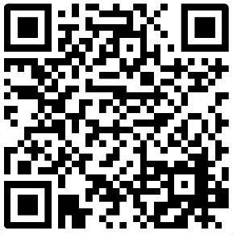
Когнитивна стратегија - Преформулисање
Напишите две конкретне ситуације које су вас стресирале и које желите да поделите са групом (везано за школу или посао, покушајте да не будете превише уопштени).
Notes:
https://www.menti.com/als5unkhvvks?source=qr-instructions-slide

Slide 75
Когнитивна стратегија - Преформулисање
Напишите две конкретне ситуације које су вас стресирале и које желите да поделите са групом (везано за школу или посао, покушајте да не будете превише уопштени).
Изаберите једну ситуацију. Покушајте да размислите о неким „стратегијама за решавање проблема“ које бисте користили у тој ситуацији. Поделите то са својом групом!

Slide 76

Активност бр.4
Покушајте да напишете три позитивне афирмације о себи.
Ево неколико примера:
Добро сарађујем са разним људима.
Имам много пријатеља који ме воле.
Трудим се.
Веома сам креативна особа.

Slide 77

5. Изградња отпорности и неговање позитивног размишљања

Slide 78
Брзи подсетник о mindfulness-u!
Mindfulness је свест о сопственим унутрашњим стањима и окружењу. Mindfulness може помоћи људима да избегну деструктивне или аутоматске навике и реакције учећи да посматрају своје мисли, емоције и друга искуства у садашњем тренутку без осуђивања или реаговања на њих.
Source: APA Dictionary of Psychology

Slide 79

Брзи подсетник о Mindfulness-u!
“Mindfulness је (...) отварање или примање садашњег тренутка, пријатног или непријатног, баш таквог какав јесте, без везивања за њега или његовог одбацивања.“
Sylvia Boorstein

Slide 80
Како бисте дефинисали реч „отпорност“?
Ваша дефиниција:

Slide 81
Шта је отпорност?
Према Оксфордском речнику:
Способност супстанце да се врати у свој првобитни облик након што је савијена, истегнута или притиснута.
Способност људи или ствари да се брзо опораве након нечег непријатног, као што је шок, повреда итд.

Slide 82
Вредности отпорне на стрес
Да ли моје вредности и ставови утичу на количину стреса у мом животу?

Slide 83
Вредности отпорне на стрес
Личне вредности и наша општа животна филозофија играју главну улогу у одређивању нашег нивоа стреса.
Оне нас могу или заштитити од стреса или учинити наш живот стреснијим.
Наше вредности у великој мери одређују наше циљеве и потребе. А када не достигнемо те циљеве или не испунимо те потребе, осећамо се под стресом.
Notes:
Your personal values and your overall philosophy of life play a major role in determining your stress level. What you think is important and what you value act together in often subtle yet important ways to either protect you from stress or make your life more stressful. Rarely a day goes by without some decision, some opinion, or some action being determined, or at least shaped, by your values and attitudes. Your values in large part determine your goals, your needs, and your wants. And when you don’t reach these goals, or fulfill these needs and wants, you feel stressed.

Slide 84
Вредности отпорне на стрес
Да ли сте свесни својих вредности?
Да ли су ваши избори у складу са вашим вредностима?
Да ли су ваше вредности заиста „ваше“?
Вредности су као мапа
Notes:
You may not even be aware of holding such values. Yet you do. And either consciously or subconsciously they guide many of your more important decisions — everything from what you eat to how you vote, from what work you do to how you spend your time and money. Clarifying your values and attitudes is an important first step in moving toward developing a stress-resilient philosophy of life.
The greater the congruence between your values and your goals, and between your decisions and actions, the lower your stress level.
Think of your values as your roadmap in life. The better the map, the smaller the chance that you may make a wrong turn.

Slide 85
АКТИВНОСТ: Мапа вредности
Размислите о понашањима која бисте желели да елиминишете, а која други људи могу физички да примете (лоше навике, лоши ставови, реченице које често изговарате итд.)
Размислите о понашањима/ставовима које бисте желели да имате, а које би други људи могли да примете. Како изгледа ваша најбоља верзија споља?
Уназад
Споља
Унапред
Унтра
Размислите о понашањима која желите да елиминишете, а која други људи не могу физички да примете (личне несигурности, анксиозности, унутрашњи страхови итд.)
Направите списак људи и ствари у животу које највише цените у овом тренутку свог живота.
Notes:
This exercise should help you step back and look at the bigger picture. It forces you to consider what exactly you value as worthwhile and important.
Keep in mind that this is a PERSONAL excercise, i will not ask you to share in plenary because I want you to really reflect on this without feeling the pressure of sharing it. This exercise will help you building a map of your values that you can come back to every time you need it (If you are indecisive about something you can check your map and ask yourself “does this align with my values?”).
The boxes on the left are the behaviours (internal and external) that you should step away from. On the right side you will write the behaviours you should go towards in order to feel more aligned with your values and live a more stress free life.
In the first box on the top left you should write the behaviours, attitudes etc that keep you from living a stress free life that people can actually see (ex. Spending too much time on social media, not communicating when you don’t want to do something, spending too much time in bed etc).
In the first box on the top right you should write what behaviours you would like to have in order to live a stress free life that people can see from the outside (ex. Exercising 2x a week, eating veggies every day, going to the cinema, reading a book every month etc)
While the top part is dedicated to OBSERVABLE behaviours, the bottom part is INTERNAL and PERSONAL. On the box on the left you should right which behaviours keep you from living a stress free life that people cannot see (rapid heart beat, insomnia, fear of failure). On the right part you should make a list of the most important things and people in your life RIGHT NOW (ex. Your children, your mother, your friendship with a colleague, becoming a better cook, learning how to drive).
From the right side of the page (TOWARDS) try to identify which are your values by looking at the things you wrote. Ex: spending time with my family, finding time for myself and for others, self-care, honesty etc.

Slide 86
Вредности отпорне на стрес: анализа
Како је било за вас?
Да ли сте већ били свесни својих вредности?
Да ли сте били изненађени?
Можете ли се сетити ситуације у којој нисте били усклађени са својим вредностима?

Slide 87
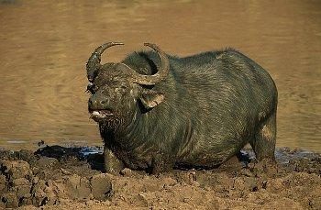
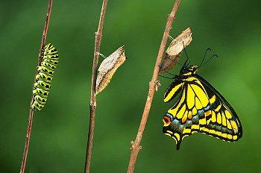
Промовисање начина размишљања усмереног на раст
ФИКСНИ начин размишљања: Ми смо оно што јесмо и не могу много да учиним да то променим.
Начин размишљања усмерен на раст: Свако се може променити уз довољно рада.
Notes:
water buffalo to explain that people with the fixed mindset are “stuck in the mud”. Nothing can change.
The butterfly is used to have them see that change is possible and that real change comes from within.

Slide 88
Менталитет раста
Засновано на веровању да се интелигенција и друге способности могу мењати кроз тренинг и труд.
Интелигенција се може развити.
Метафора као мишић: Ако се потрудите и изазовете себе, можете постати паметнији. Као када идете у теретану и тренирате мишиће, изазовете себе, временом постајете јачи.
Начин размишљања усмерен ка расту усмерава ученике на учење → не само на то да изгледају паметно.

Slide 89
Фиксни начин размишљања
Људи су интелигенцију и капацитете видели као непроменљиву карактеристику. Људи са фиксним начином размишљања не успевају → криве себе, траже пречице или оправдавају напоре некога ко је урадио горе (самодбрамбени его).
То се дешава на два начина:
перципиране вештине у предмету су високе: „Добар сам у биологији“ → перципирана контрола је висока у овом предмету → висока мотивација. перципиране вештине у биологији су ниске → перципирана контрола у овом предмету је ниска → ниска мотивација.

Slide 90
Задатак рефлексије за начин размишљања усмерен на раст
Пишите брзо (да не размишљате превише) о:
Једној ствари у којој сте одувек били добри
Једној ствари у којој мислите да никада нећете бити добри
Једној ствари у којој нисте били добри, али сте временом постали добри
Једној ствари у којој сте били добри, а коју сте временом изгубили
Notes:
Reflection Task for a Growth Mindset – QUICK WRITING 5 min + PLENARY
DEBRIEFING:
Put your writing in plenary
- Why do you consider you’ve always been Good at that?
- Why would you never be good at that? Are those reasons real or just perceived?
- How did you accomplished becoming good at that thing? How could you apply it to that thing you’re not good at?

Slide 91

Позитивне реченице
Не размишљај о плавом слону!
Вежбајте менталну снагу својих ученика фокусирајући се на позитивно, јер наш ум има проблема са обрадом негативног.
Пример: Уместо да кажете „Не трчи!“ – што ће их одмах навести да помисле о трчању и на крају то и ураде – реците „Крећи се спорије“ – позитивна потврда очекиваног понашања.
Не можемо размишљати о нечему о чему не желимо да размишљамо, а да о томе прво не размислимо.
Notes:
Think about 3 sentences that you say frequently to your student and notice if are already positive or you can adjust them to be more effective.

Slide 92
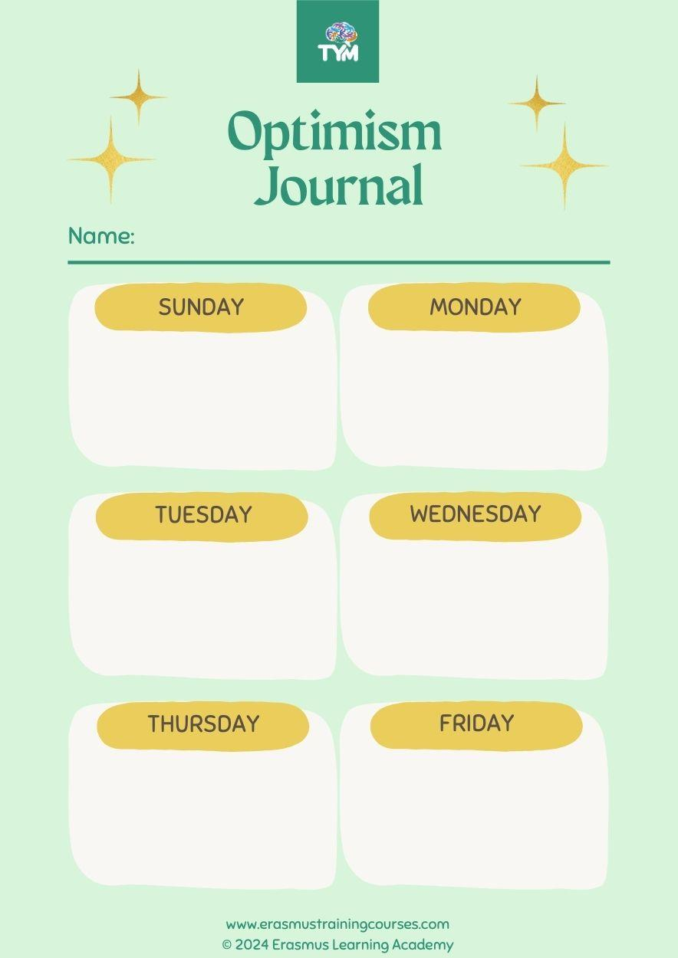
Представљамо дневник „Оптимизам“
ШТА?
Дневник у који записујемо све позитивне ствари које су нам се догодиле тог дана Који можемо да читамо када нас песимизам обузме
ЗАШТО?
Лепе успомене и охрабрење Већа је вероватноћа да ћете бити свесни важности захвалности и чешће је изражавати. Неке ствари на којима бисте могли бити захвални су: Ваше здравље, Ваши пријатељи, Ваша деца, Ваша веза, Ваше вештине и таленти, Ваш дом, Ваш посао, Ваш сам живот

Slide 93


Хвала на пажњи!
Молимо вас да нам оставите своје повратне информације!
Notes:
Feedback form: https://docs.google.com/forms/d/e/1FAIpQLScvieK7WSJ3i3FfVI29WsgLBaBVACIcMQ6qPiG6iG1tha56Qw/viewform?usp=dialog

